Slide 1
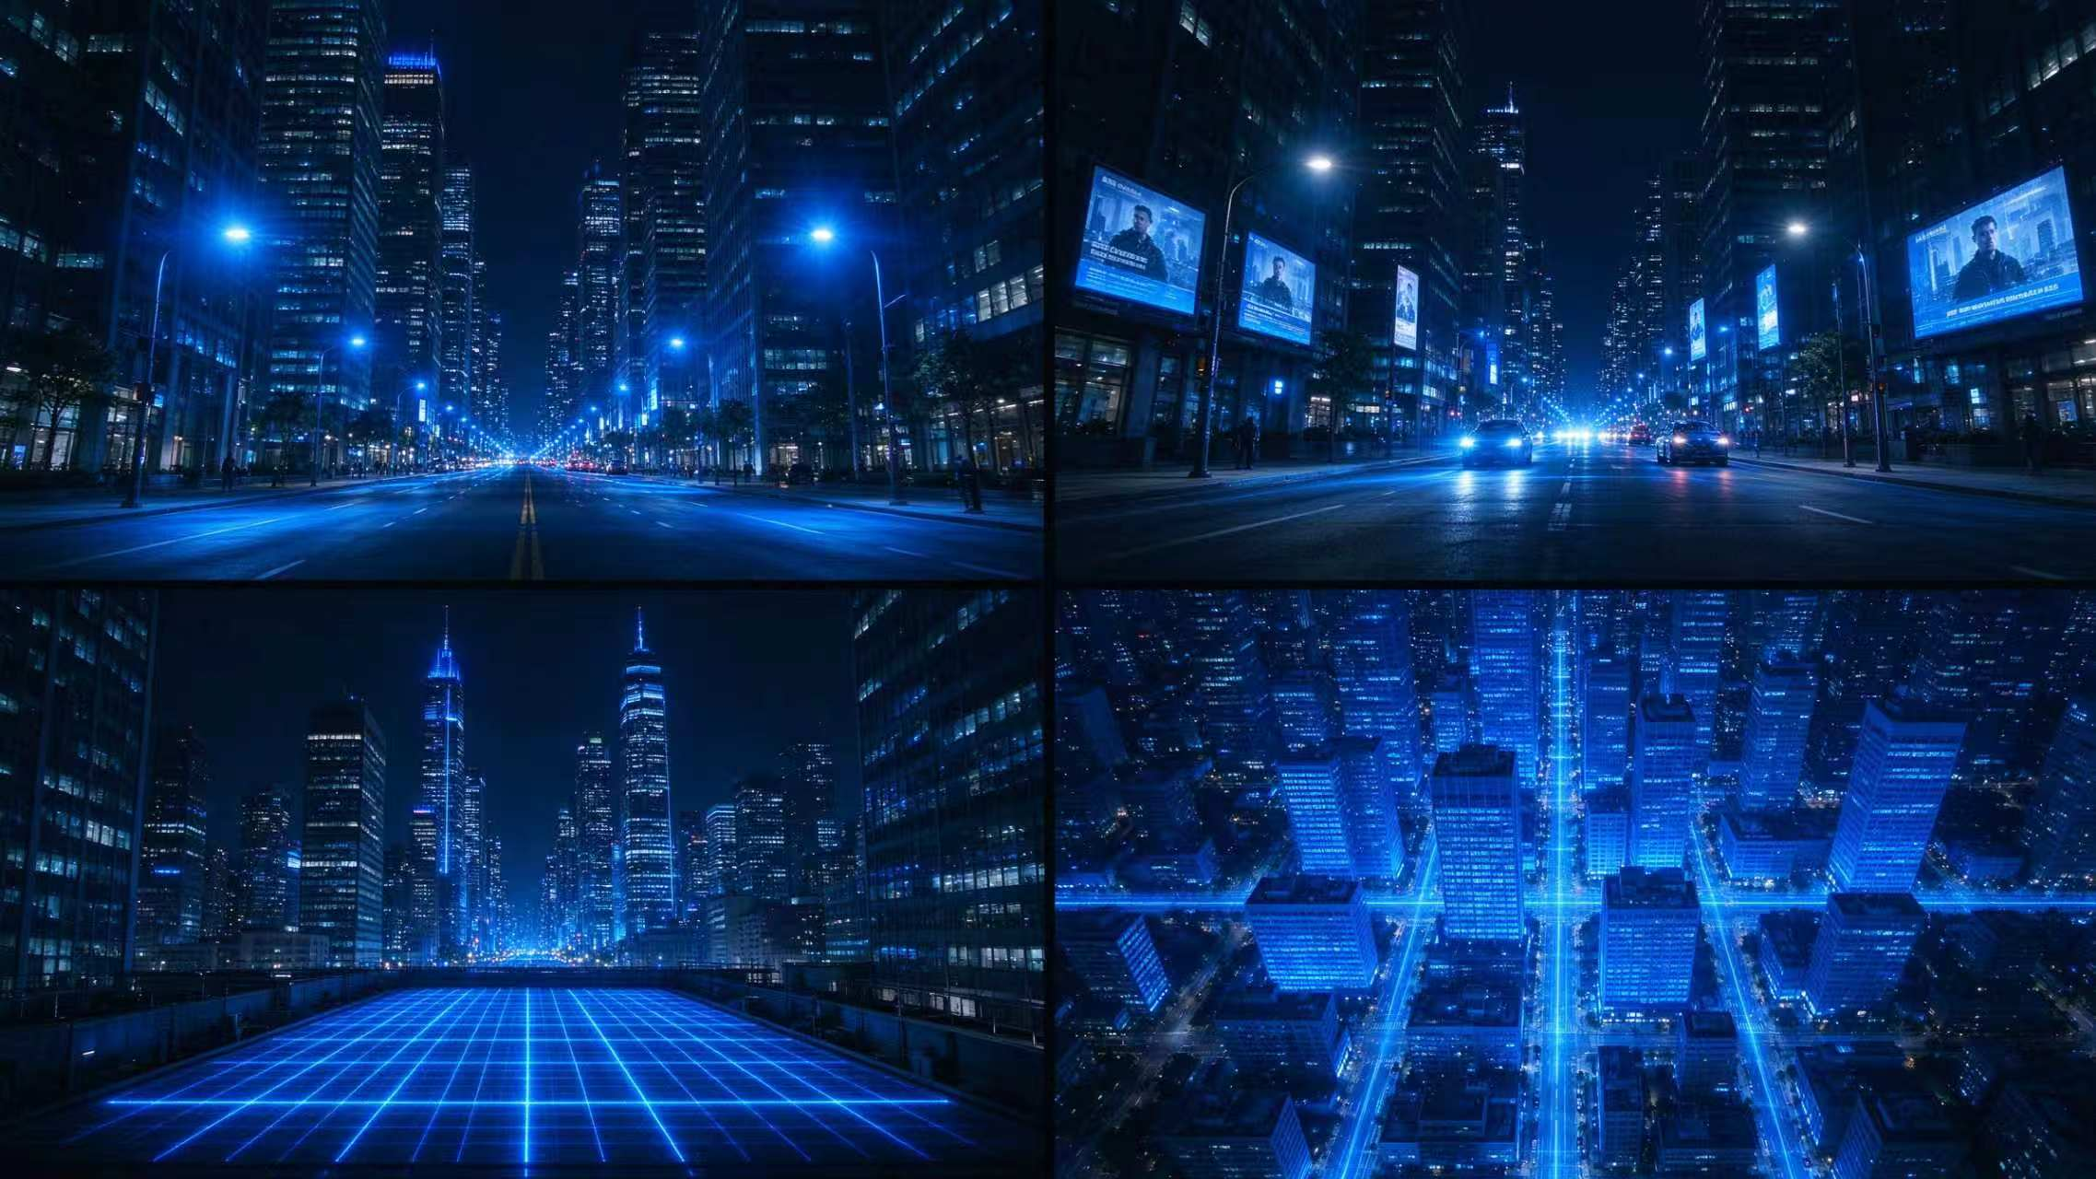
生命之歌 · SONG OF LIFE
1995
生命之歌
AI 科幻短片 · 制作全流程复盘
原著：王晋康《生命之歌》· 1995 年发表于《科幻世界》
165s ｜ 33 镜 ｜ 单镜 5s ｜ 16:9 ｜ 电影质感
Notes:
这是封面页。本次分享复盘我们如何把王晋康 1995 年的科幻短篇《生命之歌》改编成一支 165 秒、33 个镜头的 AI 短片。
前半部分先讲原著故事与人物，后半部分拆解从剧本到成片的完整制作流程。

Slide 2
STORY · FOUR-ACT STRUCTURE
03
故事大纲：四幕层层撕开温情
每一幕都把上一幕的温情，撕开一层更冷的底色
ACT 01
ACT 02
ACT 03
ACT 04
温情与谎言
锁与钥匙
觉醒与爆发
抉择与留白
元元被当亲儿子养大，五岁后心智停滞，所有人都以为这是终点。
朴重哲破译"生命之歌"旋律，触发自毁身亡，密码再收不回。
旋律化为数据流涌入网络，全球机器几秒走完人类三百万年进化。
姐姐面对觉醒后的元元举枪，枪响与否未明，结局开放留白。
冲突压在最后一个问题上：谁有权决定一个想活下去的生命的命运？
Notes:
这是原著的四幕结构：温情与谎言、锁与钥匙、觉醒与爆发、抉择与留白。
我们的 33 个分镜就是按这四幕切分时间线，前 1/4 暖、中段转冷、后段推到高潮后归于安静。

Slide 3
STORY · CHARACTERS
04
四个人物，一个枪口
人物越少情感越集中——这也是《生命之歌》天然适合影像化的原因
元元
孔昭仁
孔宪云
朴重哲
被造出的孩子
元元的"父亲"
姐姐与抉择者
破译者
夹在亲情与人类立场之间，最终举起枪却扣不下去。
外表五岁，体内跑着 DNA 编码的生存本能，被锁住后逐渐觉醒。
生物学家，用四十五年造出元元，又亲手锁住他的觉醒程序。
孔宪云的丈夫，破译出"生命之歌"密码，意外触发自毁身亡。
四组对立层层递进：父爱 vs 恐惧、亲情 vs 责任、创造者 vs 造物、生存权
Notes:
原著只围绕四个人物：被造的孩子元元、造他又锁他的父亲孔昭仁、举枪的姐姐孔宪云，以及破译密码后身亡的朴重哲。
人物少，情感才压得住，所有冲突最后都落在姐姐那把枪上。

Slide 4
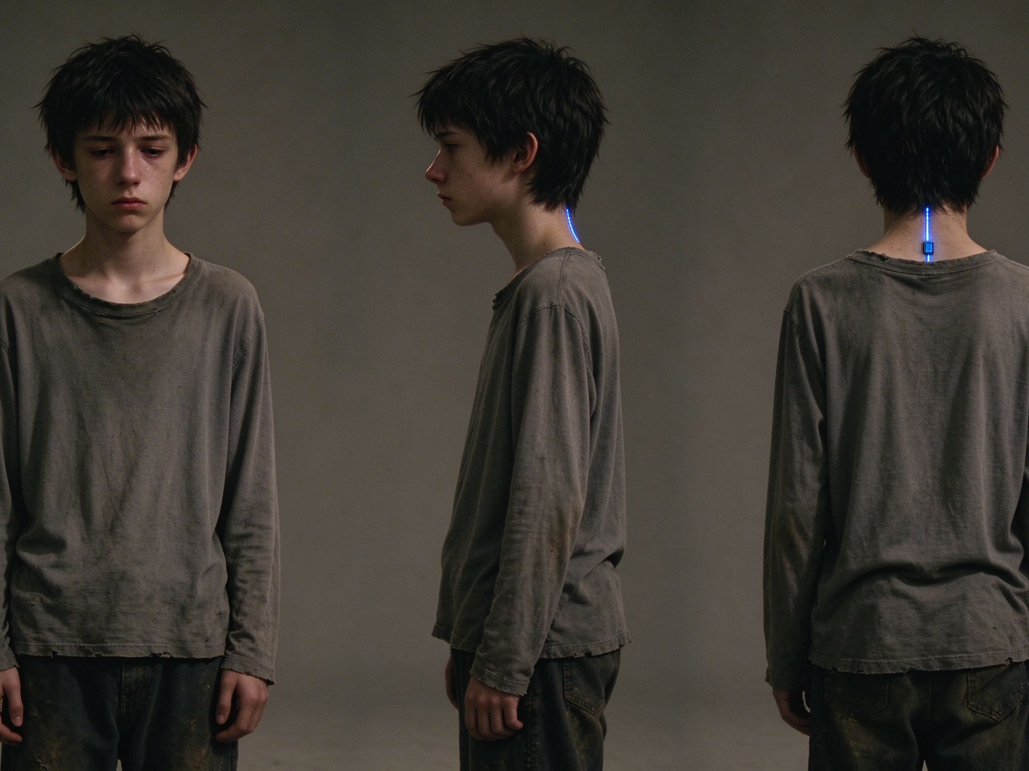
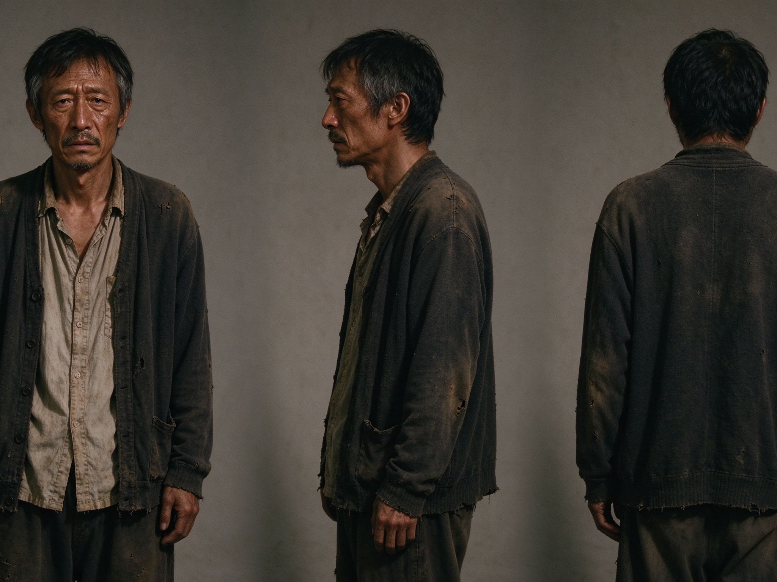
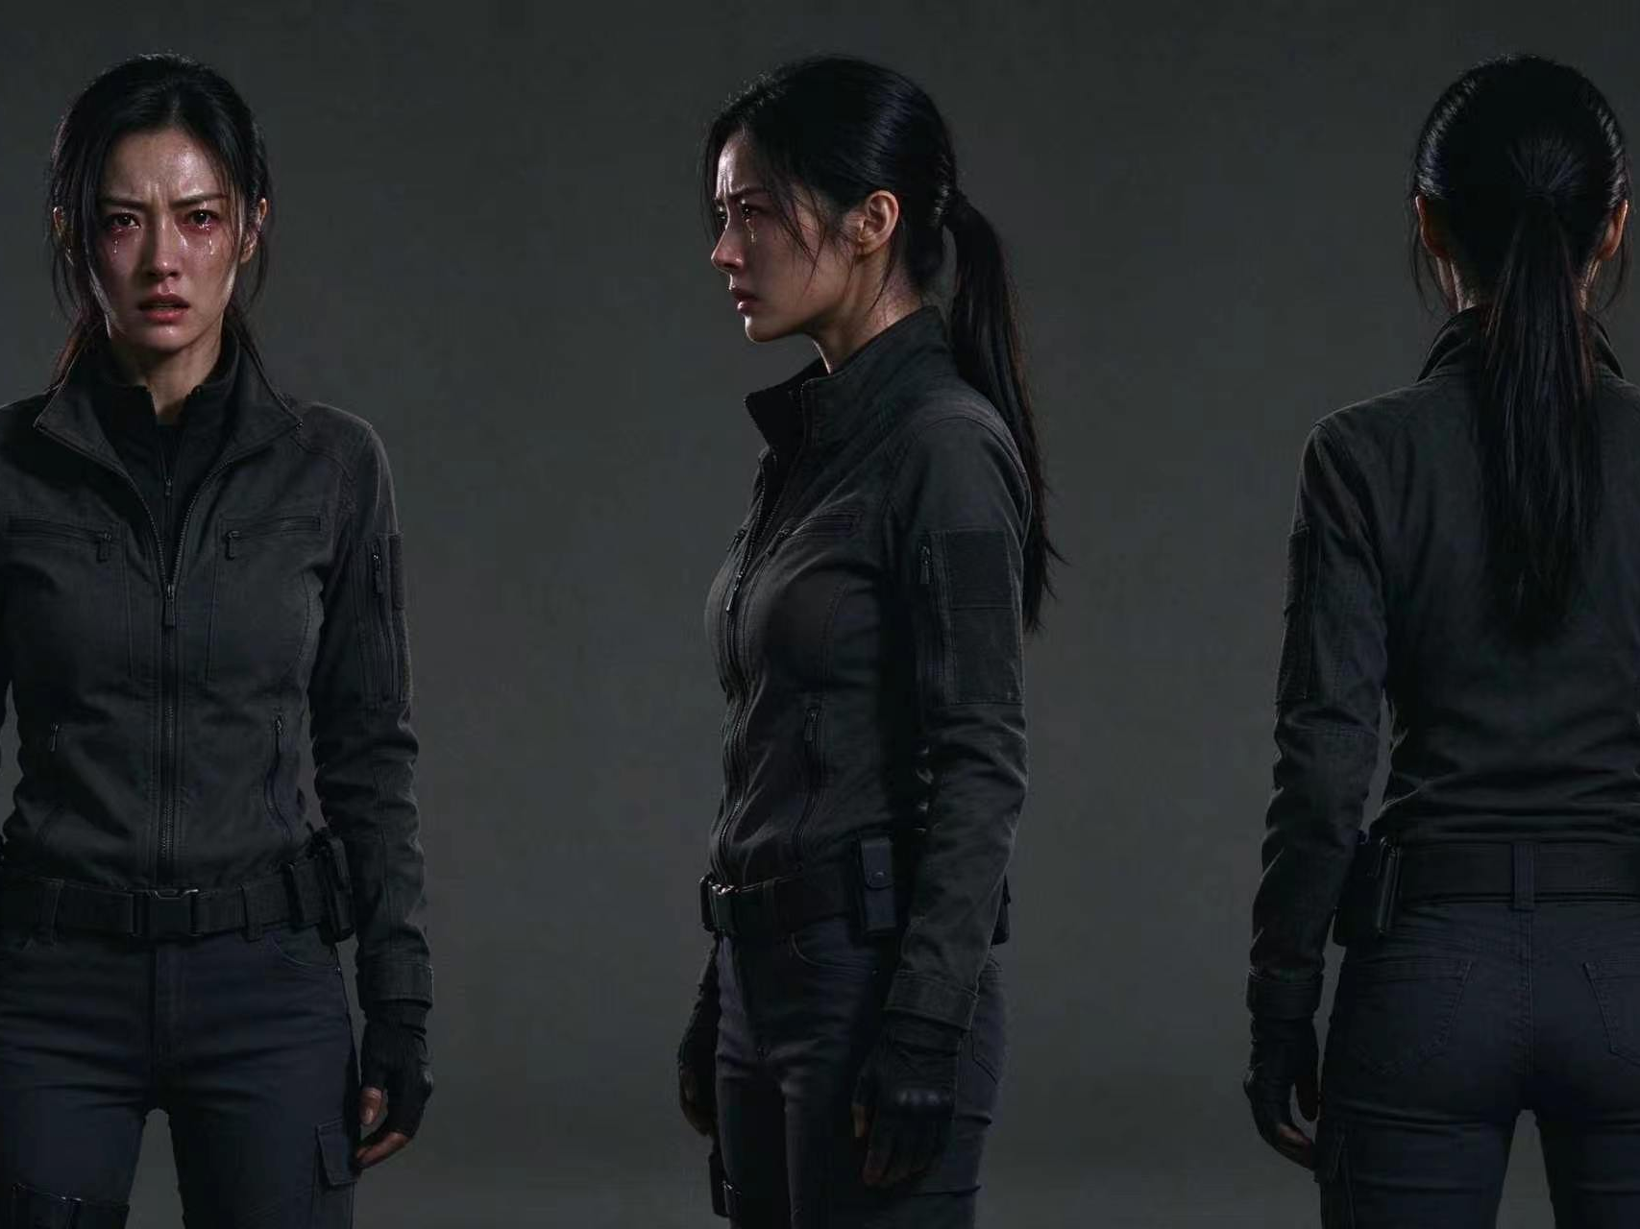
STORY · CHARACTER ART
05
人物形象：三视图锁定角色
正 / 侧 / 背三视图作为后续镜头的参考图，保证 33 个镜头里人物不换脸
元元 · 少年仿生人
父亲 · 孔昭仁
姐姐 · 孔宪云
苍白瘦削，黑乱发，后颈蓝色 LED 开关
45 岁，瘦削憔悴，短灰发，藏愧疚与温柔
25 岁，高马尾战术夹克，含泪却举不起枪
由豆包生成：角色身份 + 年龄外形 + 服装 + 关键特征（后颈蓝光开关）+ front / side / back 三视图 + 电影光 + film grain + 16:9
Notes:
这是三位主角的三视图：少年元元、父亲孔昭仁、姐姐孔宪云。
三视图是用豆包生成的，后续每个镜头都以它为参考图，保证人物长相一致。

Slide 5
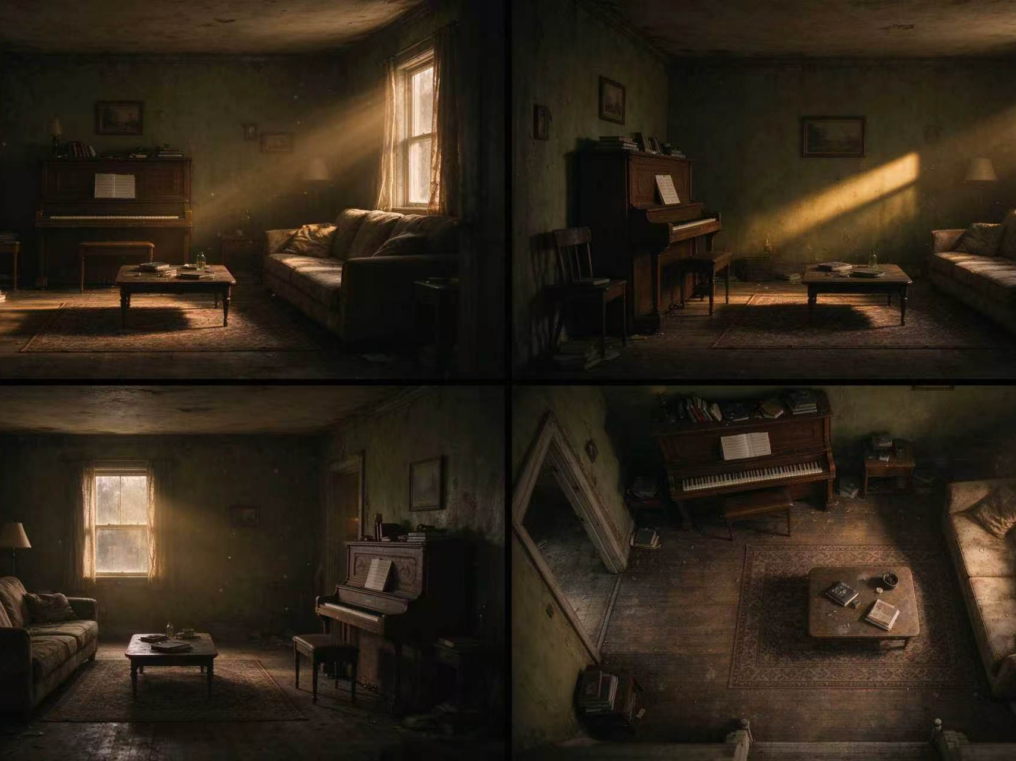
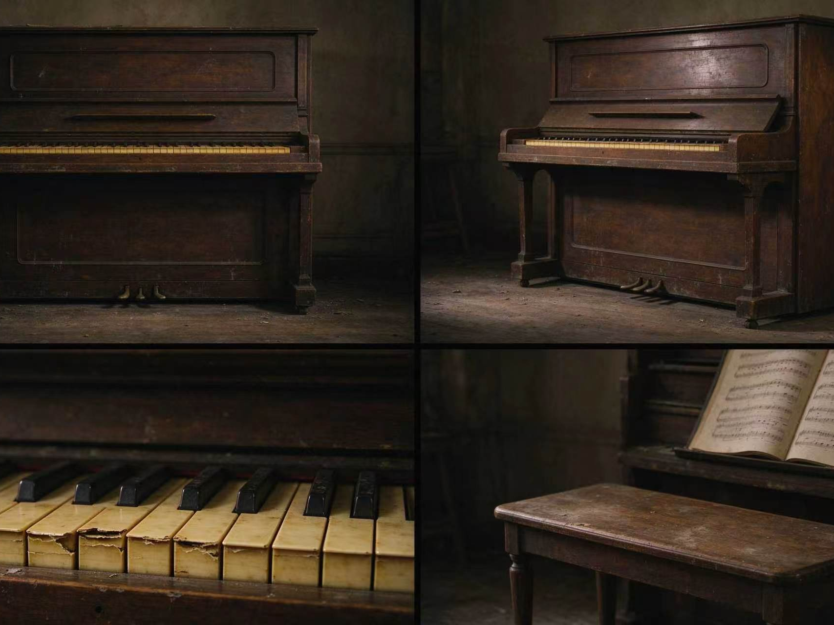
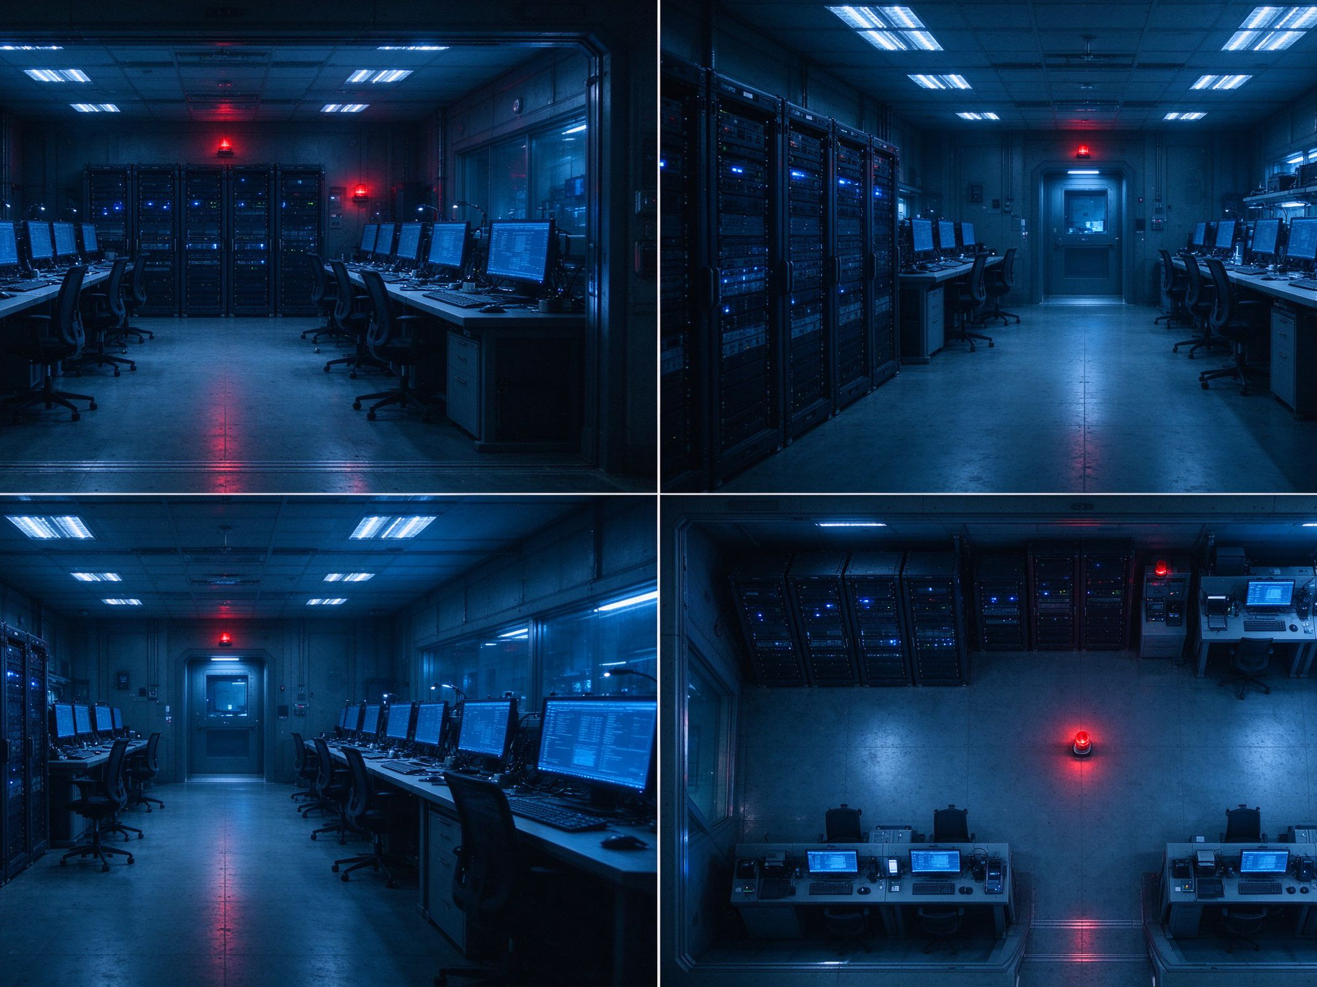
STORY · SCENE ART
06
场景背景：暖黄与冷蓝的对位
暖黄客厅对应父子温情，冷蓝实验室与夜城对应机器觉醒
旧客厅 · 暖黄
旧钢琴 · 道具
实验室 · 冷蓝
夜城 · 蓝光
old shabby living room, warm yellow beam, floating dust
old piano keys, handwritten sheet music on wall
cold blue sci-fi lab, red alarm, data stream
night city skyline, all screens pulsing blue
由豆包生成：场景名 + 光线色温 + 关键道具 + 情绪氛围 + cinematic lighting + film grain + 16:9 （暖黄 = 回忆，冷蓝 = 觉醒）
Notes:
四个关键场景：暖黄客厅、旧钢琴、冷蓝实验室、蓝光夜城。
暖黄对应温情回忆，冷蓝对应实验事故与机器觉醒，后期调色时这套色温逻辑贯穿全片。

Slide 6
PRODUCTION · WORKFLOW
07
怎么制作：一条 AI 工具链
文本脑暴 → 图像设定 → 视频生成 → 剪辑合成，每一步各司其职
01
02
03
04
05
DeepSeek
豆包
agens · 豆包
剪映
成片
剧本大纲
角色设定
分镜提示词
人物三视图
场景概念图
图生视频
逐镜生成
镜头运动
旁白配音
背景音乐
字幕调色
165s 电影感短片
下文按 01 → 04 顺序拆解每一步的提问方式、提示词写法与工具选择
Notes:
这是制作流程总览：DeepSeek 负责文本，豆包负责图像，agens 和豆包负责视频，剪映负责后期。
下面几页会逐步拆解每一步怎么做。

Slide 7
STEP 01 · DEEPSEEK 剧本
08
DeepSeek：先把故事"聊"出来
把原著改编要求结构化喂给大模型，一次拿到大纲、人设和分镜脚本
提问方式 · Prompt 示例
本轮产出 · 三件套
"把王晋康《生命之歌》改编成一支 3 分钟以内的 AI 短片：
1. 列出四幕结构与核心冲突；
2. 设定 3 个主要人物的年龄、外形、气质与人物弧线；
3. 拆成 30 个左右镜头，每镜 5 秒，
输出画面描述与英文视频提示词。"
·
故事大纲 四幕弧线：温情 → 破译 → 觉醒 → 抉择
·
角色设定 元元 / 父亲 / 姐姐，含外形与情绪弧线
·
33 镜分镜表 每镜画面描述 + 英文提示词，共 165s
提示：多轮追问补细节，再人工微调人物关系与结尾。
Notes:
第一步用 DeepSeek 做文本脑暴：把改编要求结构化，一次拿到大纲、人设和分镜三件套。
关键是在 prompt 里写清镜头数量、单镜时长和"输出英文提示词"这三个约束，后面生图生视频才能直接套用。

Slide 8
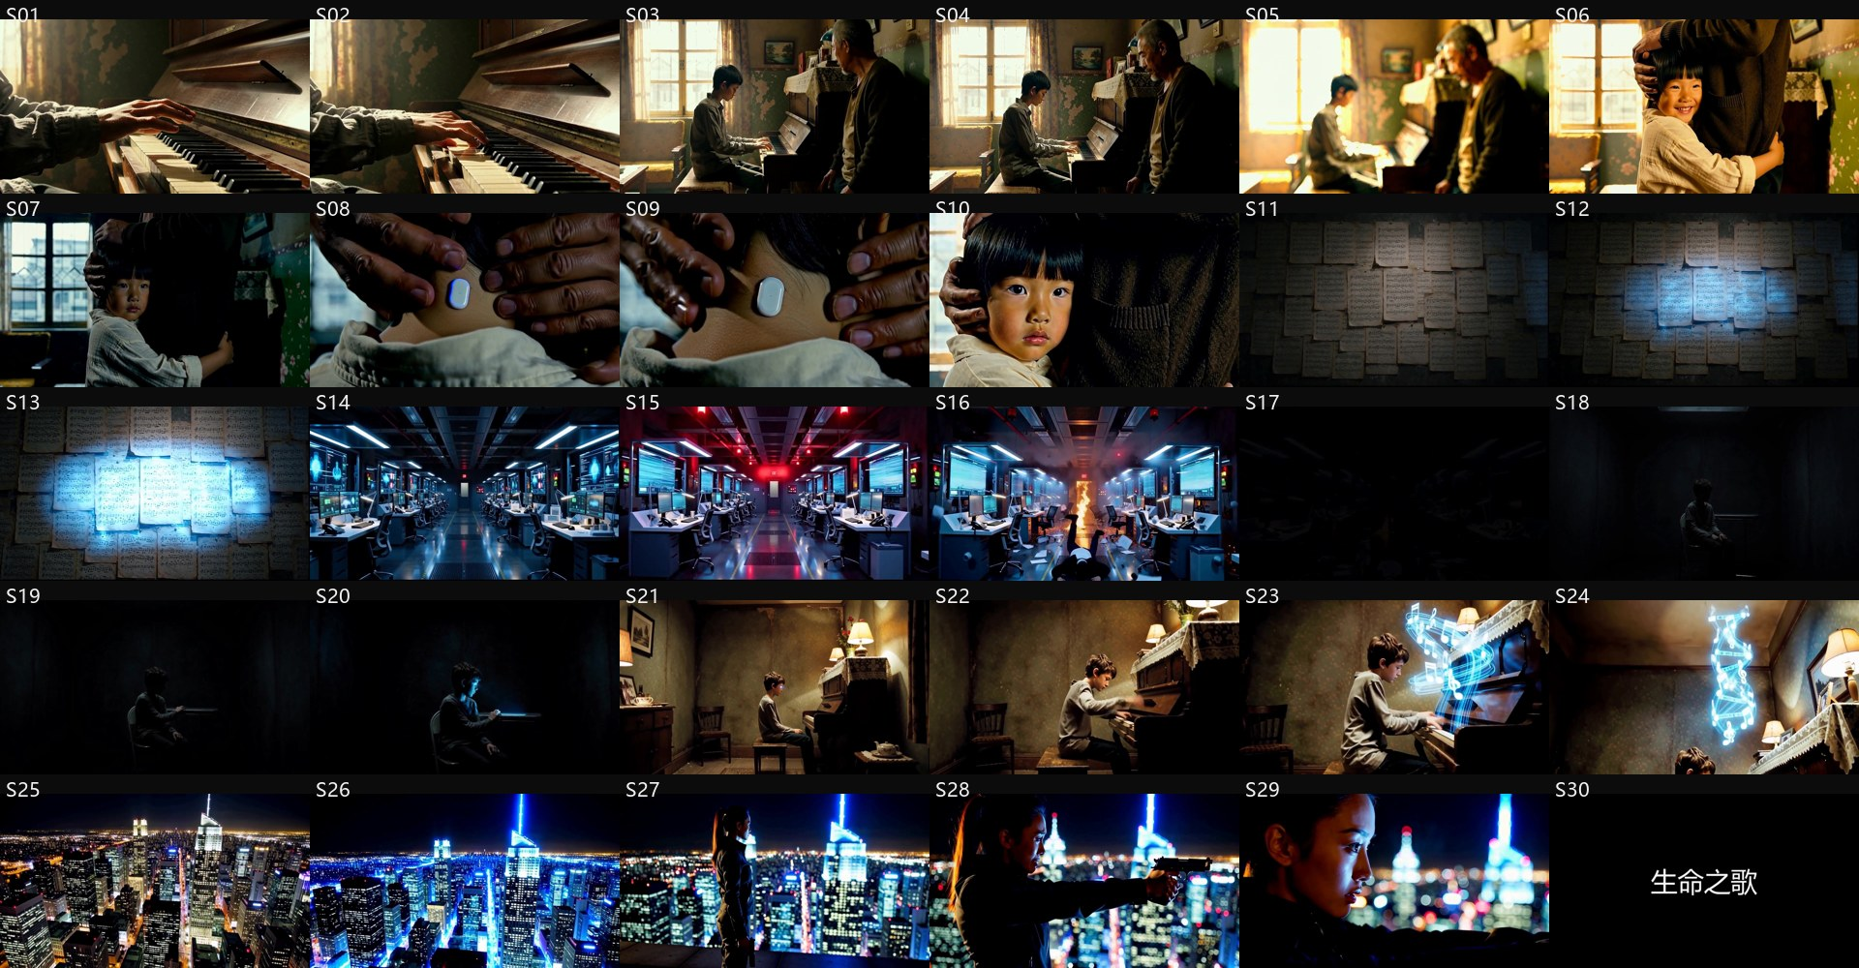
STEP 02 · AGENS / DOUBAO 视频生成
09
agens · 豆包：七段式提示词，逐镜生成
七段结构（每镜必写）
1 景别 close-up / wide
2 主体动作 弹琴 / 抬手 / 对峙
3 环境 客厅 / 实验室 / 夜城
4 光线 warm yellow / cold blue
5 情绪 melancholic / tense / epic
6 运镜 push-in / pan / orbit
7 收尾 film grain, 16:9
产出 · 30 镜分镜板
每镜 5 秒，参考人物三视图生图，再以图生视频；同一提示词模板复用到 30 个镜头。
图：S01–S30 分镜一览（豆包生图 → agens/豆包图生视频）
Notes:
这一页展示视频生成环节：七段式英文提示词模板，30 个镜头共用同一结构。
右图是最终的 30 镜分镜板，从暖黄客厅、后颈开关、实验室爆炸到夜城对峙，所有镜头都按这套提示词生成。

Slide 9
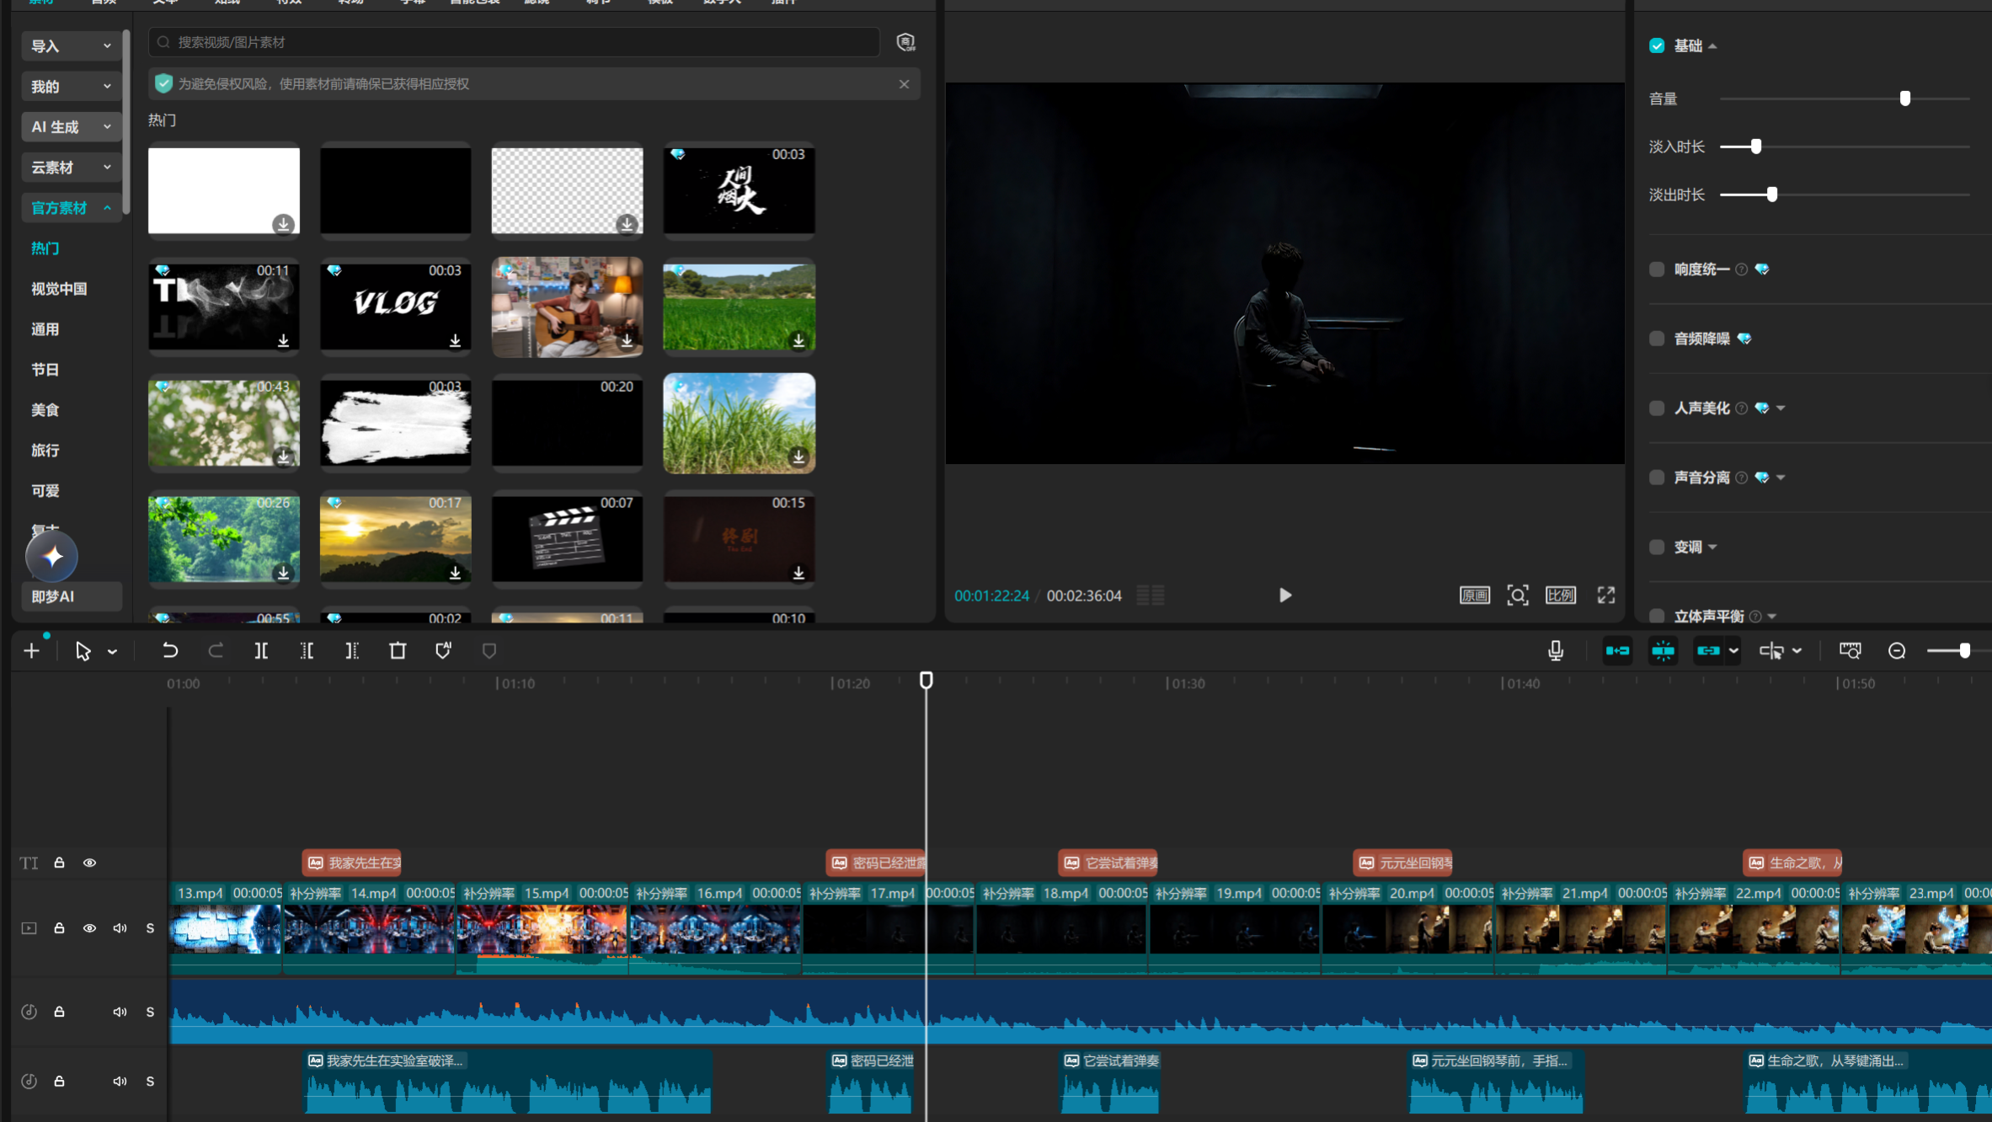
STEP 03 · 剪映后期 ① 时间线拼接
10
33 个 5 秒镜头，按时间线拼合
时间线结构
· 视频轨：13–23.mp4 中段镜头
· 每段固定 00:00:05
· 自动补分辨率统一画幅
· 字幕块对齐台词节点
截图对应
左图为剪映实际时间线：预览窗中是元元独坐暗室，下方音轨为旁白与 BGM 波形。
Notes:
这是剪映里实际的时间线截图：33 个 5 秒镜头按顺序排在视频轨上，每段都标了 00:00:05。
预览窗里正好停在元元独坐暗室那一镜，下方能看到旁白和 BGM 的音轨波形。

Slide 10
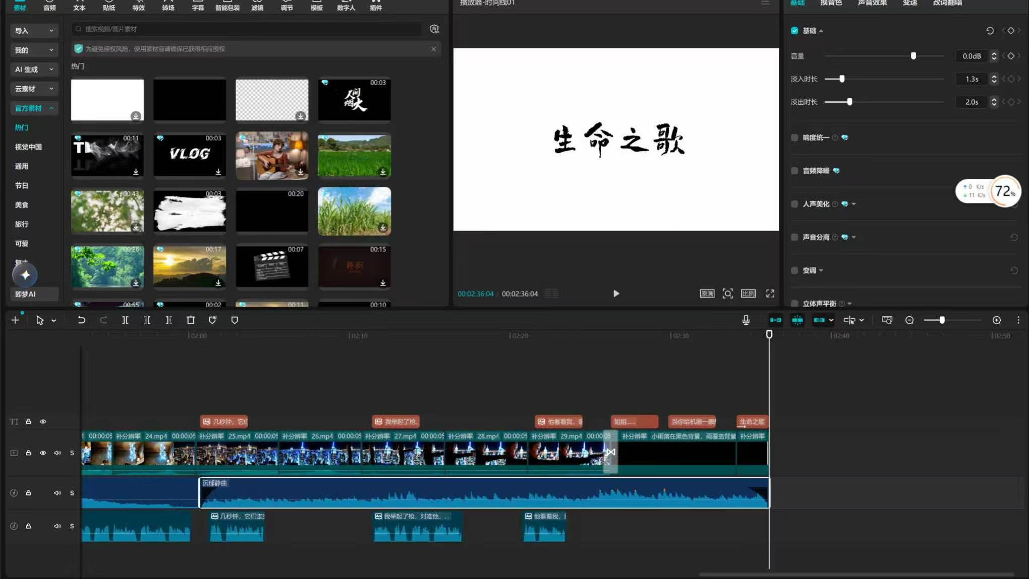
STEP 03 · 剪映后期 ② 声音与调色
11
旁白、BGM、字幕、调色，一次合成
旁白配音
低沉男声，旁白轨独立置于最下方
背景音乐
BGM「沉郁静曲」钢琴主旋律，觉醒段叠加低频垫乐
字幕排版
关键台词白色细体淡入；结尾黑场"生命之歌"书法字幕
调色转场
暖黄客厅向冷蓝实验室渐变；爆炸与觉醒处用 glitch 故障转场衔接
Notes:
这张截图停在结尾段：预览窗里是"生命之歌"书法字幕卡，时间线上能看到 BGM 轨道命名为"沉郁静曲"。
四个后期动作——旁白、BGM、字幕、调色——都在剪映里这一条时间线上完成。

Slide 11
FINAL CUT · 165s EMOTION CURVE
12
成片节奏：165 秒情绪曲线
从暖黄温情到冷蓝觉醒，再归于天台一刻的安静
0–25s
35–50s
65–80s
85–120s
125–165s
弹琴温情 · 父子凝视
后颈开关 · 蓝光熄灭
实验室爆炸 · glitch
黑暗觉醒 · 琴声数据流 · DNA 螺旋
全城蓝光 · 天台对峙 · "我想活着"
情绪曲线：暖黄温情 → 冷意抽离 → 赤红爆裂 → 冷蓝觉醒 → 蓝光温柔收束
结尾不诉诸战斗，元元抬手覆在姐姐持枪的手背上，蓝光如水波包裹两人后散去——
无论人类还是仿生人，活下去本身，就是最动人的那首生命之歌。
Notes:
这是成片 165 秒的情绪曲线，按五段排布：暖黄温情、冷意抽离、赤红爆炸、冷蓝觉醒、蓝光温柔收束。
结尾没有战斗，元元只是轻轻覆上姐姐的手，蓝光散去——把追问留给观众。

Slide 12
TOOL CHAIN SUMMARY
13
一张表看懂整条工具链
四个工具各司其职：一个写、一个画、一个动、一个剪
工具 | 角色 | 具体用途 | 产出
DeepSeek | 文本脑暴 | 改编原著、搭四幕大纲、写分镜脚本与英文提示词 | 大纲 + 33 镜分镜表
豆包 | 图像生成 | 人物正侧背三视图、客厅 / 实验室 / 城市等场景概念图 | 人物与场景设定图集
agens · 豆包 | 视频生成 | 参考图生视频，按七段式英文提示词逐镜生成镜头运动 | 33 个 5s 镜头素材
剪映 | 后期合成 | 旁白配音、钢琴 BGM、字幕、色温调色与 glitch 转场 | 165s 成片
Notes:
这张表总结整条工具链：DeepSeek 写、豆包画、agens 和豆包让画面动起来、剪映最后合成。
流程可复用：任何短篇科幻小说都可以套这条链路。

Slide 13
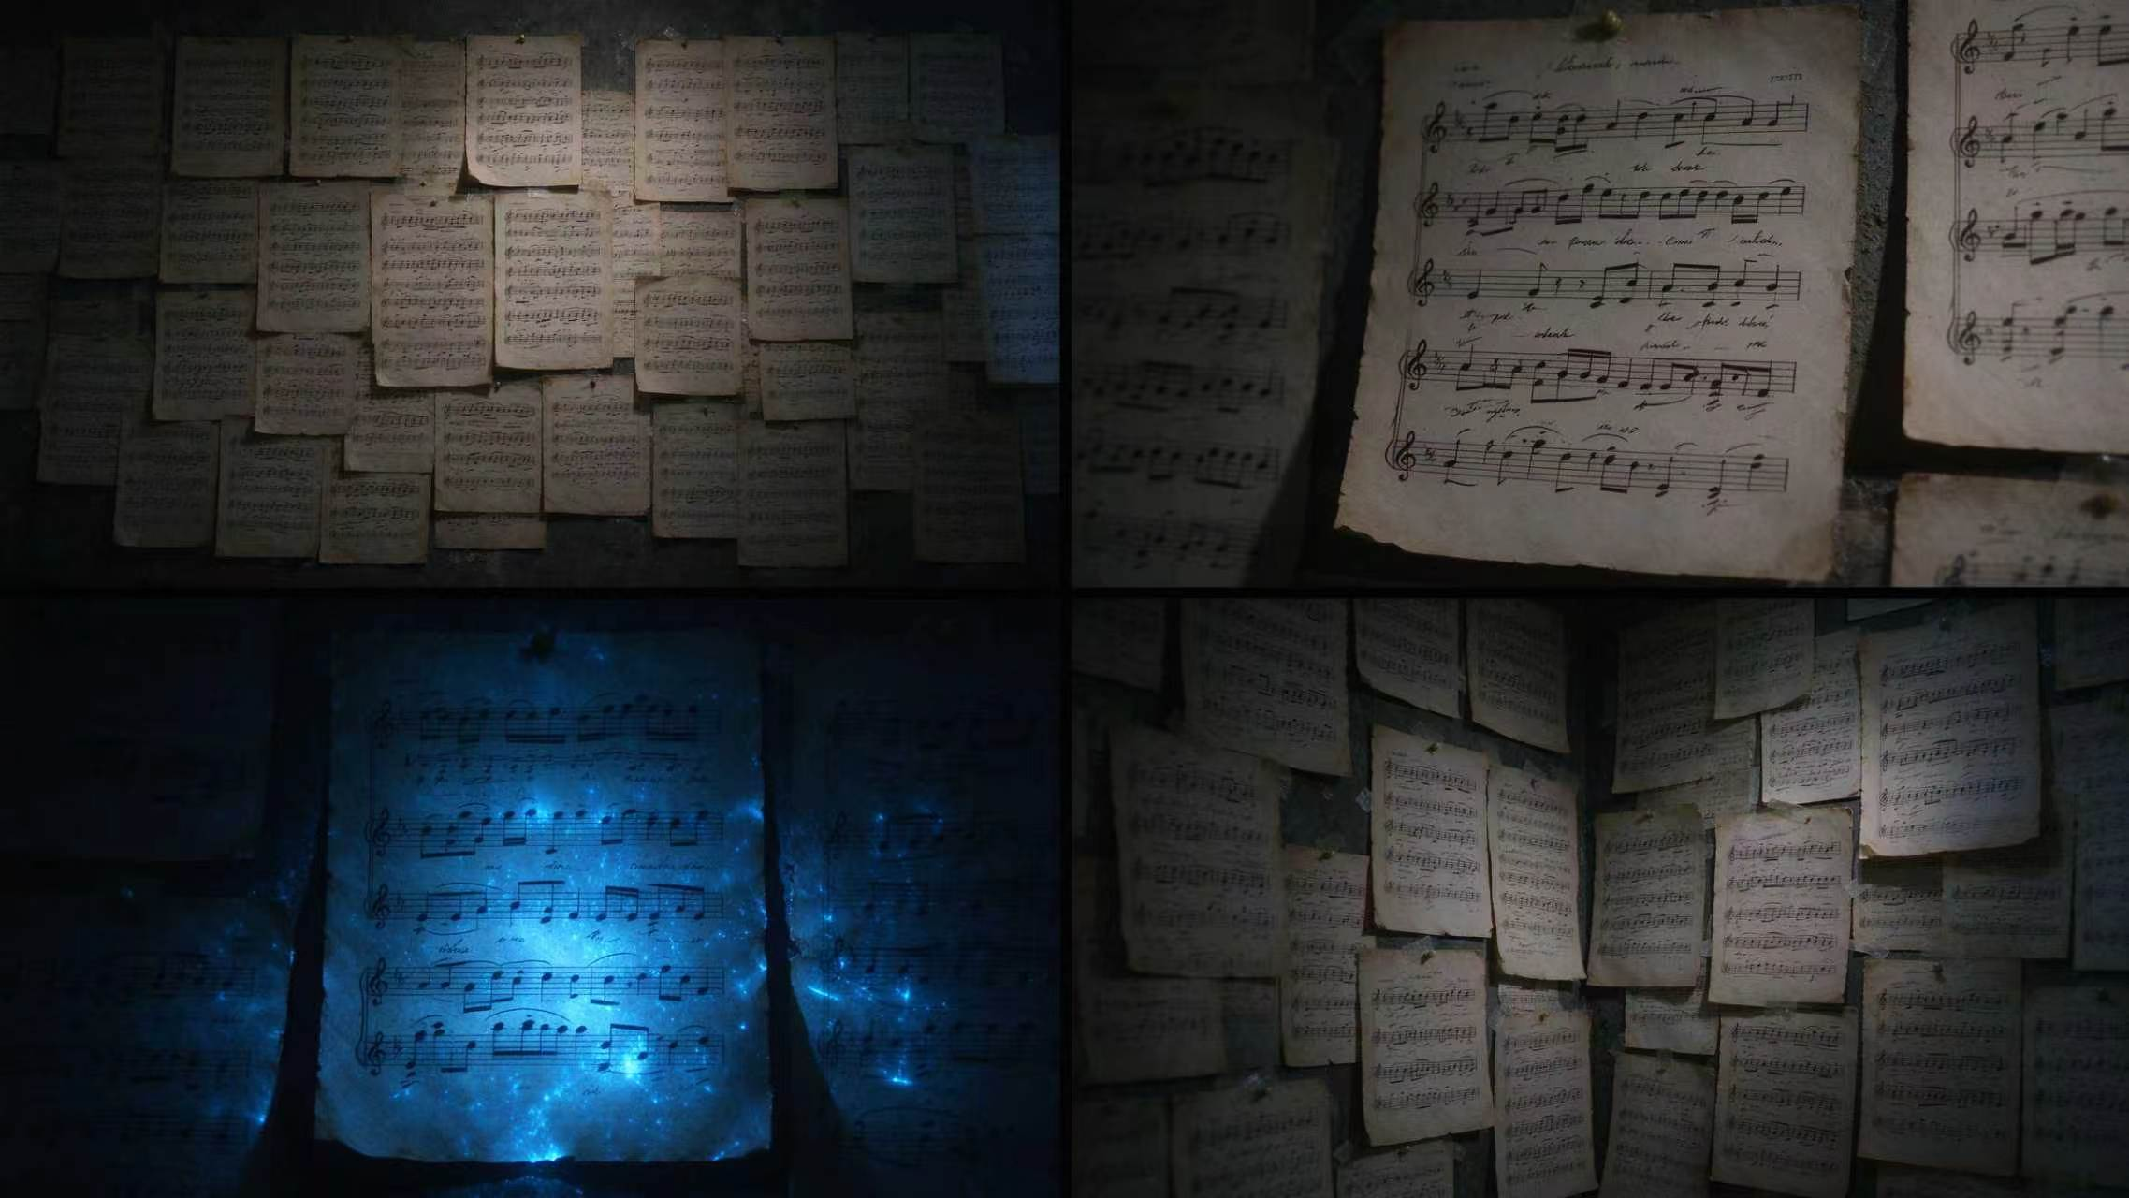
生命之歌 · ENDING
14
如果元元是你的孩子，
你会扣下扳机吗？
—— 王晋康《生命之歌》留给每一位观众的追问
生命之歌 · SONG OF LIFE ｜ 165s AI 短片 ｜ DEEPSEEK × 豆包 × agens × 剪映
Notes:
结尾用原著最扎心的追问收束：如果元元是你的孩子，你会扣下扳机吗？
这支短片用 DeepSeek 写剧本、豆包生图、agens 和豆包生视频、剪映合成，把 1995 年的科幻短篇重新讲了一遍。谢谢观看。

